Slide 1
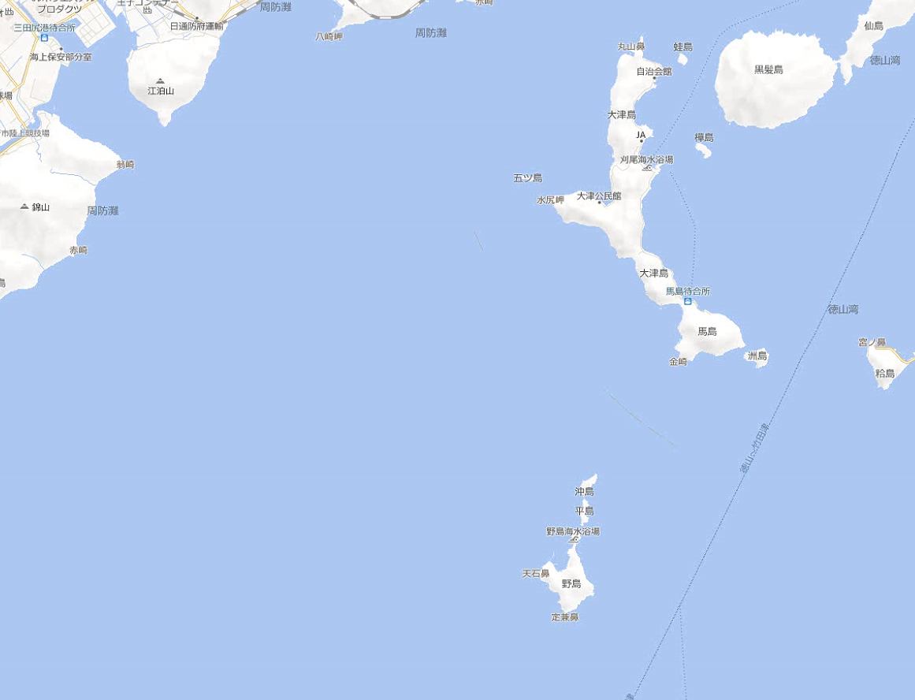
周南ピースカップ回天メモリアルヨットレース実施海面
別 図
平成26年9月14日（日）10:00～16:00
馬島漁港
大津島ふれあいセンター
周防灘北航路
第２号灯浮標
33-59-46.7N
131-38-57.2E
第１レグ
スタート/ゴール
全航程約１１NM
第３レグ
第２レグ
警戒艇は適宜分散して、レース艇に同行し、安全確保と警戒監視に努める。
柱標オモゼの南側には暗岩があるため、水深３０ｍ付近にブイを設置し、ブイの南側を航行する規程とする。
危険表示・目標周回ブイ
33-55-58.4N
131-41-42.4E
柱標：オモゼ

